Slide 1
儀錶板視覺化
--- 利用flexdashborad套件 in R
陳鴻霖 博士 （中國附醫 大數據中心）
2022/4/14
reference : https://bookdown.org/sulaxd/Rcmdr/Rcmdr.html

Slide 2
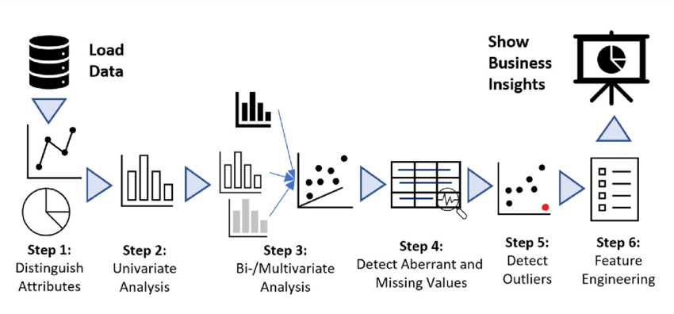
資料探勘分為:
圖形化Graphical 或 量化Quantitative

Slide 3
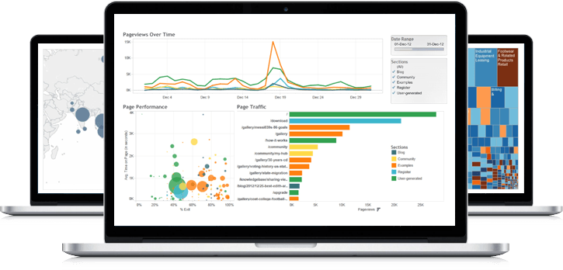
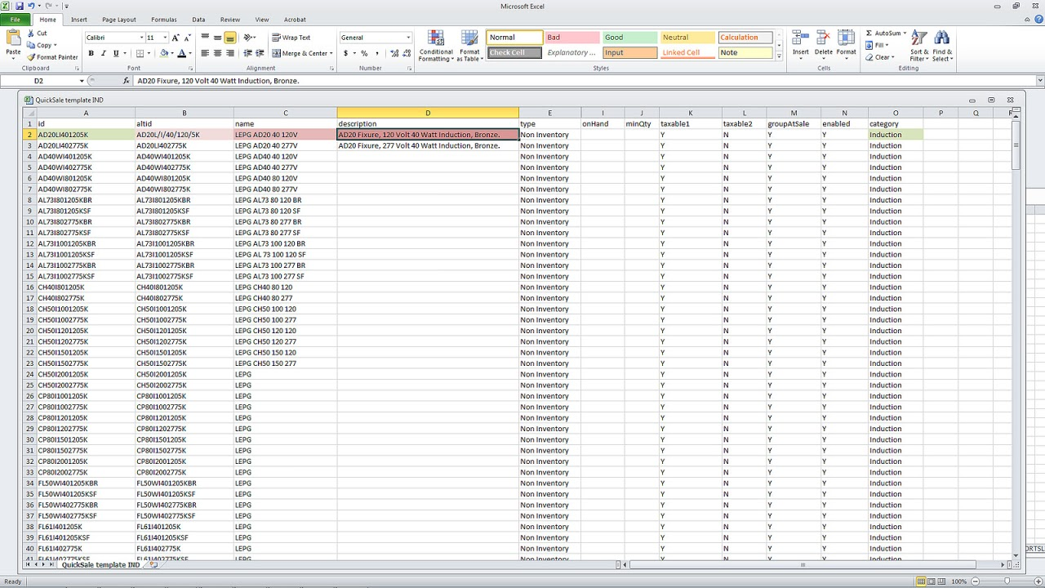
數據視覺化 (data visualization)

Slide 4
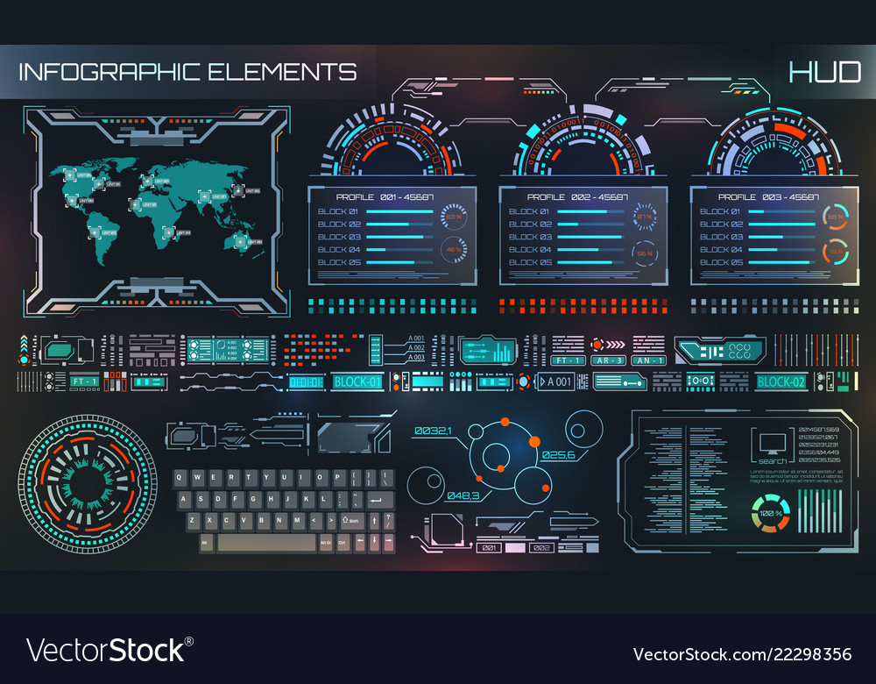
資訊視覺化(戰情室儀表板）
單機視窗介面: Excel, Powerpoint, Tabluea…
單機指令介面: R, SAS, Python, D3.js, Process…
網路版: Echarts, Tagxedo…
視覺化
專用視窗介面: SPSS
專用指令介面: R, SAS…
泛用指令介面: Python
建模
數據清理
資料庫: SQL, Hive…
視窗界面: Excel, SPSS…
指令介面: VBA, Python, R, SAS…
數據擷取
資料庫: SQL, Hadoop, Hive…
爬蟲: Python, R, Java…

Slide 5
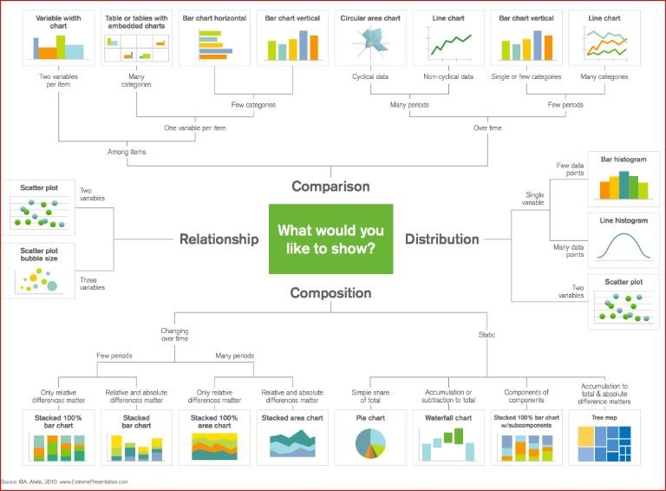

Slide 6
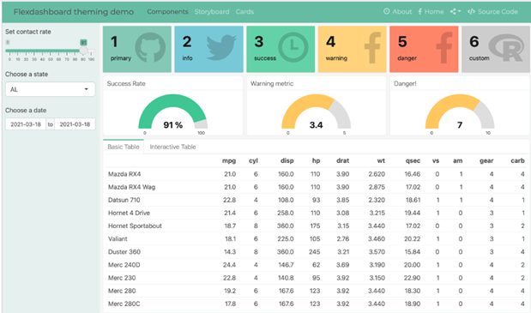

DashBoard by flexdashborad in R
The goal of flexdashboard is to make it easy to create interactive dashboards for R, using R Markdown.
https://rstudio.github.io/flexdashboard/articles/examples.html

Slide 7
